Slide 1
As consequências políticas do novo PAC e das “Joias da Coroa”
13 de agosto de 2023

Slide 2
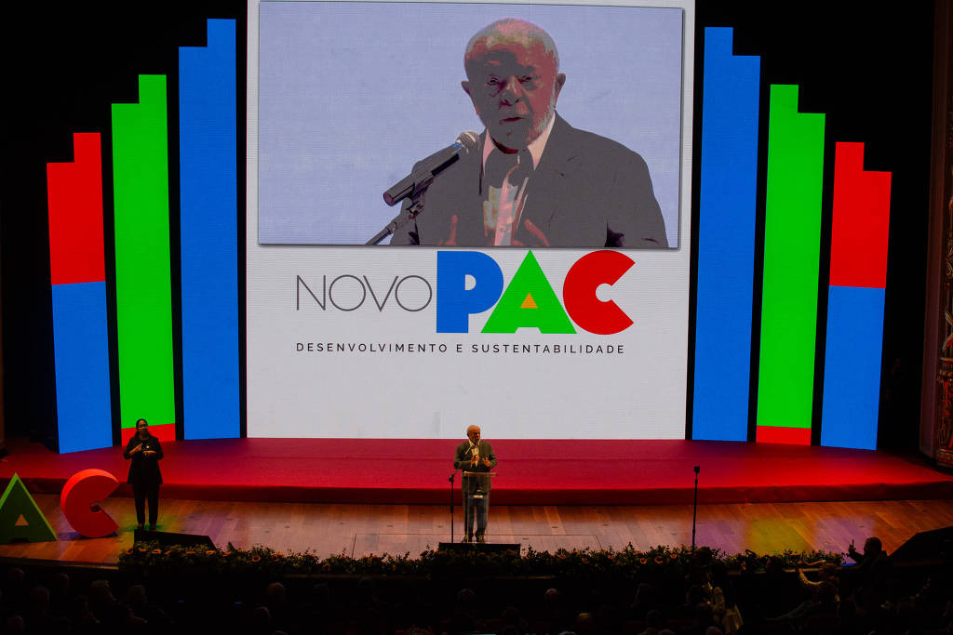
O novo PAC
Os investimentos totais estão estimados em R$ 1,7 trilhão, sendo R$ 1,4 trilhão até o fim do mandato de Lula

Slide 3
9 EIXOS
Inclusão digital
Educação
Saúde
Cidades Sustentáveis
Água
Transporte
Transição Energética
Defesa
Infraestrutura

Slide 4
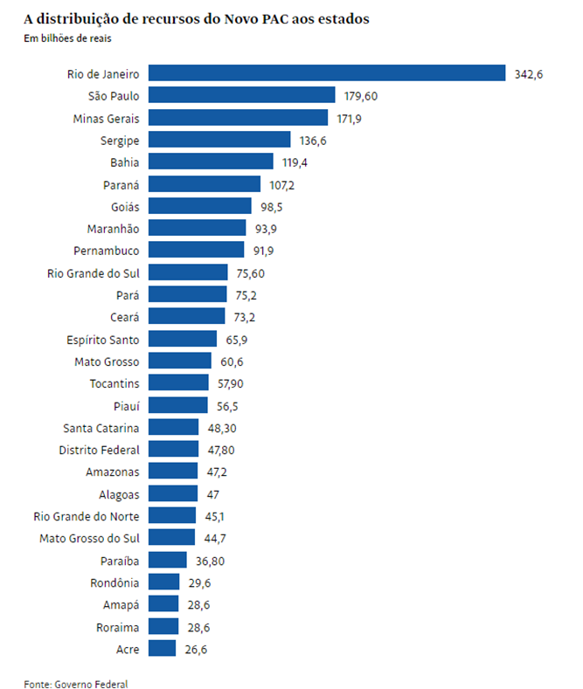
A distribuição por Estado
Os investimentos criam certa distorção na distribuição dos recursos do PAC por Estado
Daí aparecer Rio de Janeiro com tanto destaque (16 plataformas e 11 gasodutos)

Slide 5
A promessa de investimento na “nova economia” sairá do papel?
Com investimento previsto de R$ 1 bilhão o laboratório de biossegurança máxima (NB4) que será construído no Centro Nacional de Pesquisa em Energia e Materiais (CNPEM), em Campinas (SP), terá uma característica única no mundo: é a primeira vez que a estrutura estará conectada a uma fonte de luz síncrotron, o Sirius
O laboratório poderá monitorar, isolar e pesquisar os agentes biológicos para desenvolver métodos de diagnóstico, vacinas e tratamentos.

Slide 6
O panorama de consumo para o 2º semestre

Slide 7
Mas, 60% acreditam que sua situação financeira deve melhorar por iniciativa pessoal
1º Controle e diminuição dos gastos;
2º Investir em uma nova fonte de renda / Mais dinheiro;
3º Procurar um emprego / Melhorias no mercado;
4º Trabalhando.
Fonte: Pesquisa proprietária Globo “Panorama do Consumo 2º Semestre 2023”

Slide 8
E o impacto das joias bolsonaristas?
A repercussão nas redes sociais foi imensa
Apenas 19% das interações da sexta no Twitter eram positivas para Bolsonaro
A possibilidade de depoimentos e quebra de sigilo de Jair e Michelle podem alimentar o assunto na formação de opinião pública
A continuidade da CPI de 8 de Janeiro e o fracasso da CPI sobre o MST reforçam o clima positivo para o lulismo

